Slide 1
Презентация
В лес по ягоды идём
Познавательное развитие
Региональный компонент

Slide 2
Цели
Формировать представления детей об условиях среды, к которой приспособились растения ( лес, болото).
Показать детям взаимосвязь и взаимодействие живых организмов в природе, роль растений в жизни человека.
Активизировать лексику детей за счет названий растений.
Формировать у детей познавательный интерес к жизни растений, экологическую культуру.
Развивать память детей, связную речь, умение анализировать, делать выводы.

Slide 3
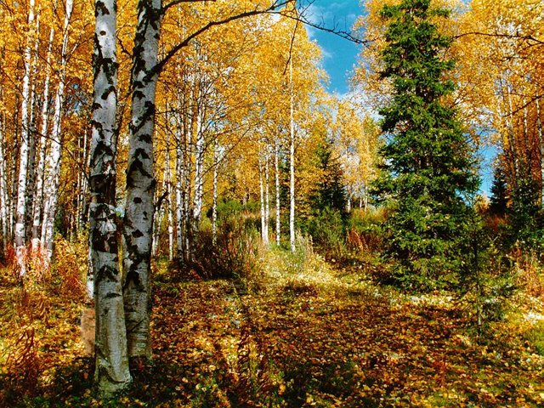
Настоем крепким трав, грибов и ягод
Вдруг от того повеяло леска.
Нагретою захлебываясь влагой,
Дышу, не надышусь издалека.
Ах, милая! Когда б забыть другие,
Я б только эти повторял слова!
Привычные, по-детски дорогие...
Грибы. Деревья. Ягоды. Трава.
Автор: В. Субботин

Slide 4
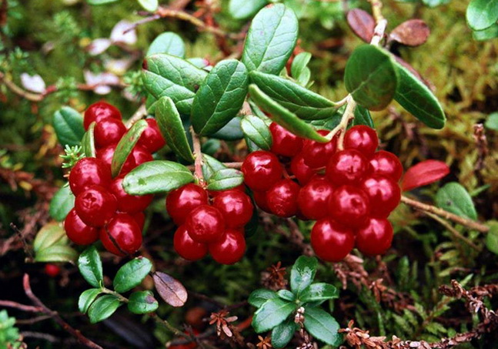
У брусники вкус особый: То ли кислый, то ли нет. Сколько ты ее ни пробуй, Не найдешь на то ответ. А зеленые листочки Не желтеют и зимой. Приносили мы из леса Эту ягоду домой.

Slide 5
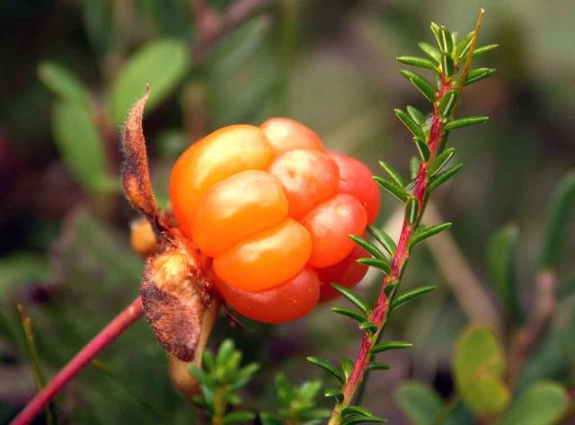
На болоте уродилась,
В мягкой травке притаилась.
Желтенькая брошка —
Ягодка... (морошка)

Slide 6
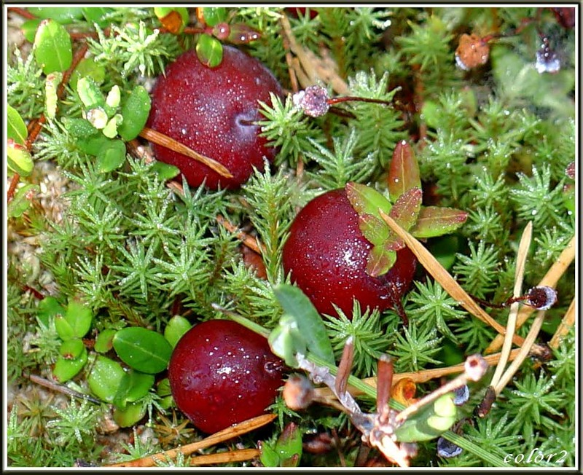
Не в саду, а на болоте.
Круглая, как пуговка,
Красненькая... (клюковка)

Slide 7
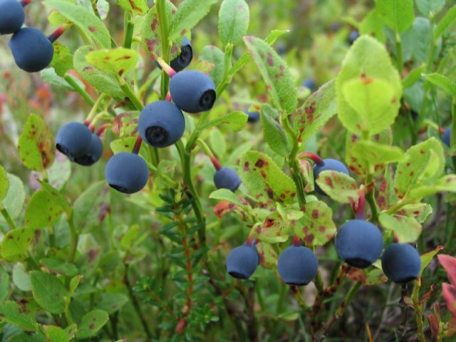
Я ЧЕРНИКУ ел, и вот Словно весь в чернилах рот!

Slide 8
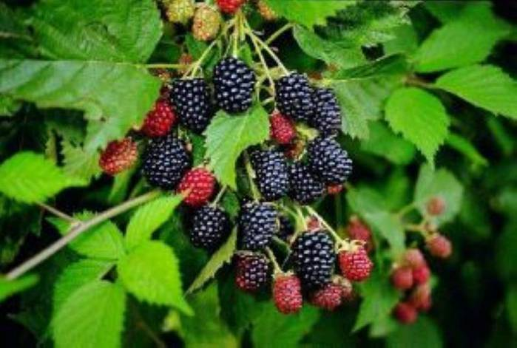
Не на шутку, а всерьез
Куст колючками оброс.
Темных ягодок сорви-ка.
Что за кустик? (Ежевика)

Slide 9
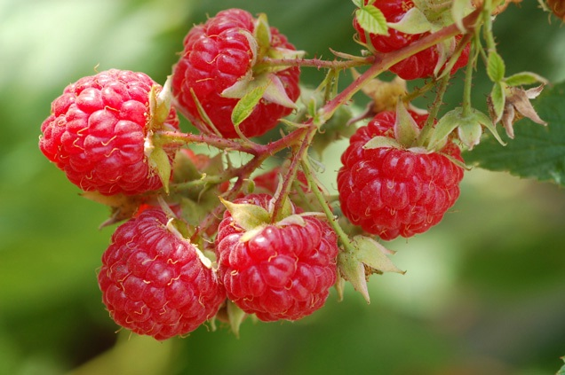
Эти ягоды, все знают,
Нам лекарство заменяют.
Если вы больны ангиной,
Пейте на ночь чай с... (малиной)

Slide 10
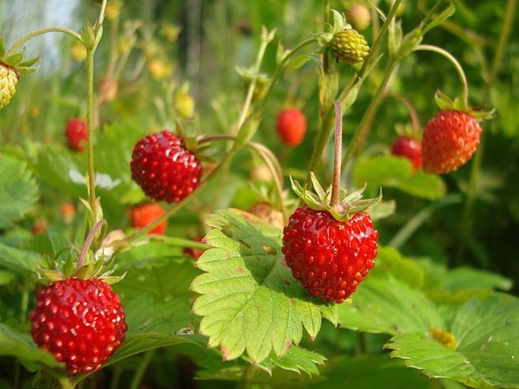
Ягодку сорвать легко —
Ведь растет невысоко.
Под листочки загляни-ка —
Там созрела... (земляника)

Slide 11
Какие ягоды в корзинке?
брусника
морошка
клюква
черника
малина
земляника
ежевика

Slide 12
Спасибо за внимание.

